Slide 1
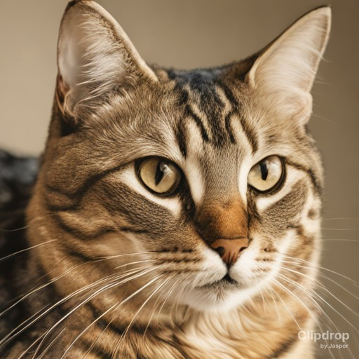
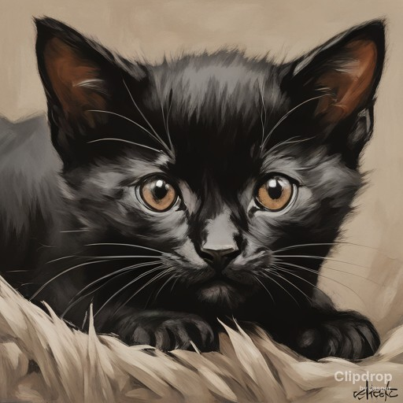
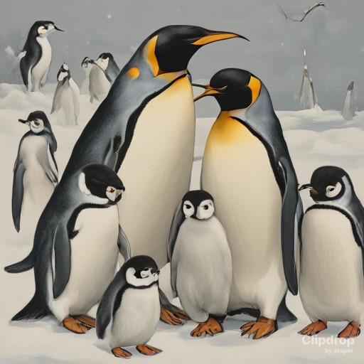
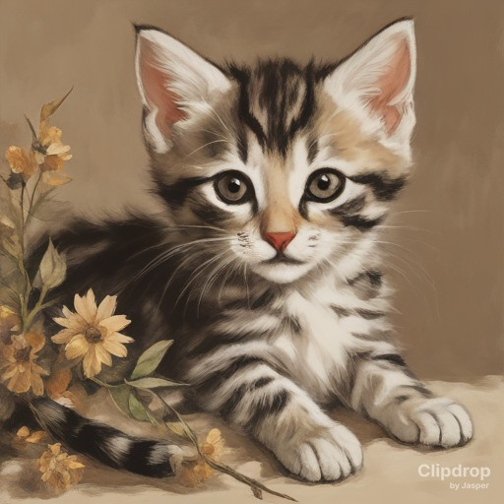
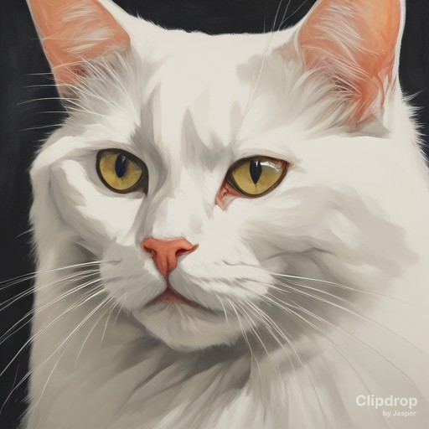
Детекция аномалий
Аномалия!!!
Изображения сгенерированы с помощью SDXLTurbo

Slide 2
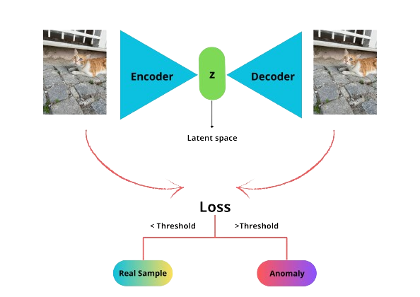
Детекция аномалий

Slide 3
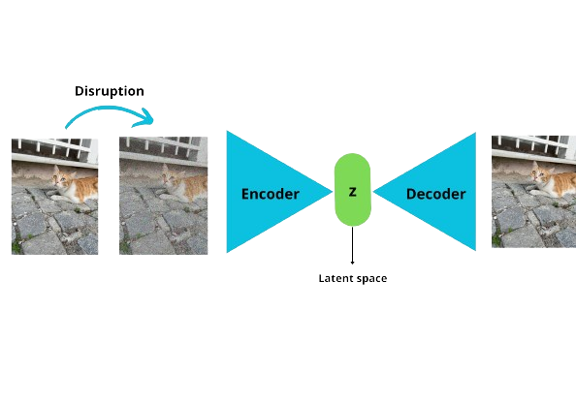
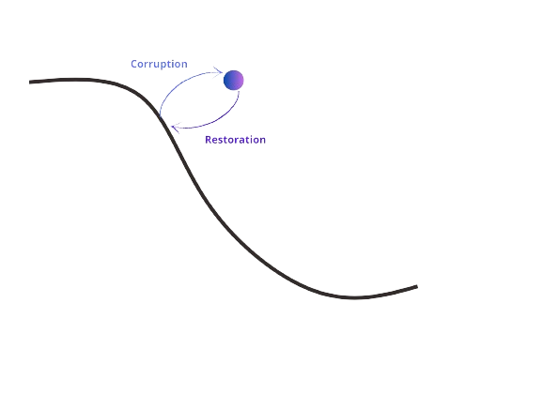
Denoising autoencoder
Энкодер получает на вход немного зашумленное изображение
Декодер восстанавливает исходное изображение

Slide 4
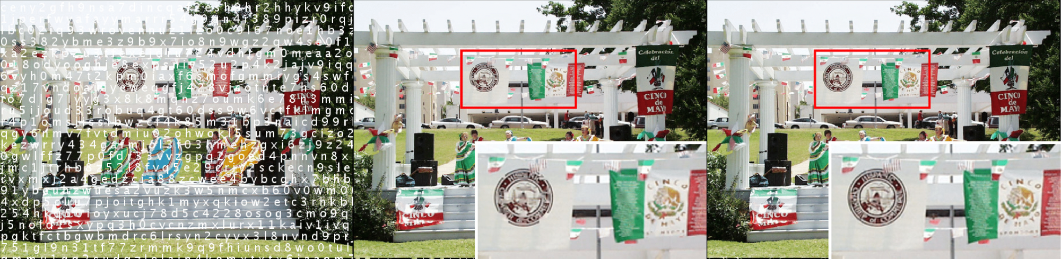
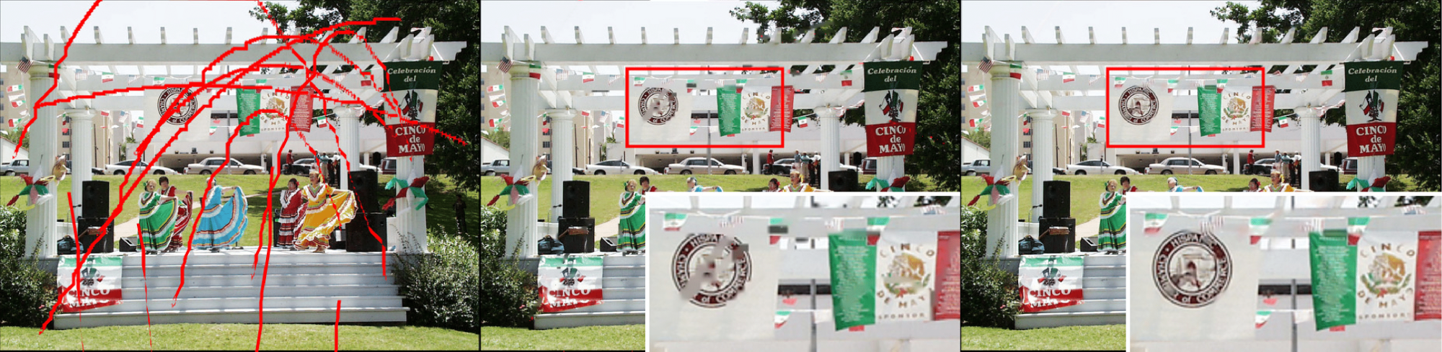
Image Inpainting
[2] Image restoration using convolutional auto-encoders with symmetric skip connections

Slide 5
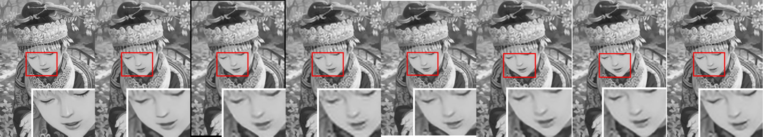
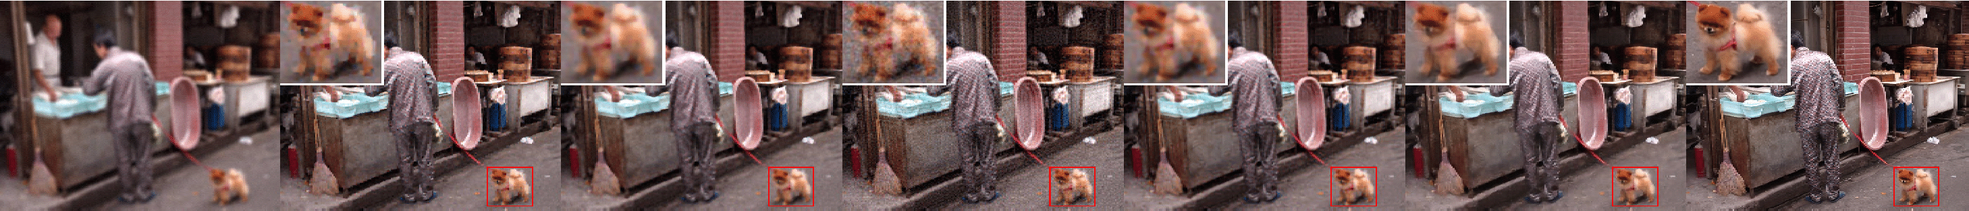
Другие улучшения
Image super-resolution
Image deblurring
[2] Image restoration using convolutional auto-encoders with symmetric skip connections

Slide 6
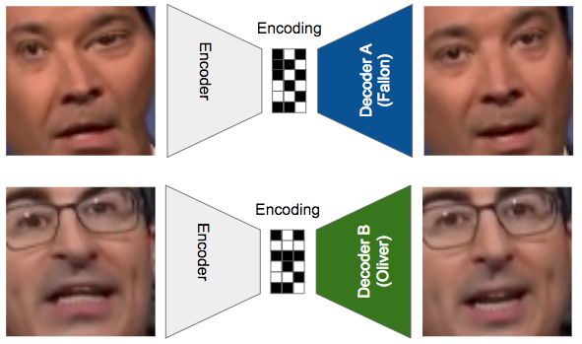
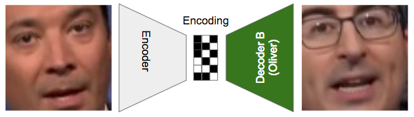
DeepFakes
Обучение.
В данной постановке мы обучаем один общий энкодер и два различных декодера
Валидация.
Для валидации мы с помощью энкодера кодируем одно лицо, а декодируем другое.
[3] Gaurav Oberoi blog

Slide 7
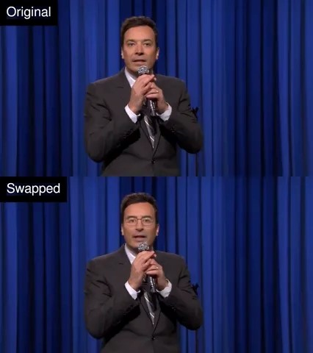
DeepFakes
[3] Gaurav Oberoi blog

Slide 8
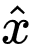
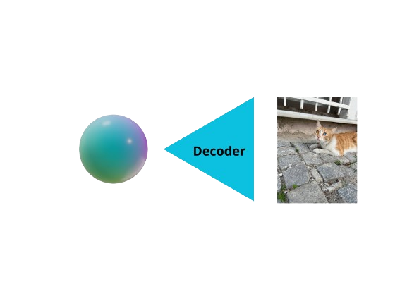
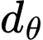
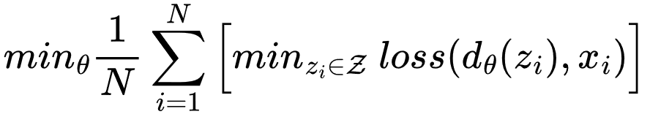
Generative Latent Optimization (GLO)
Важные особенности:
нет энкодера
латентное пространство - d-мерный шар определённого радиуса
латентные векторы тоже оптимизируются
[4] Generative Latent Optimization

Slide 9
GLO - реконструкция
[4] Generative Latent Optimization

Slide 10
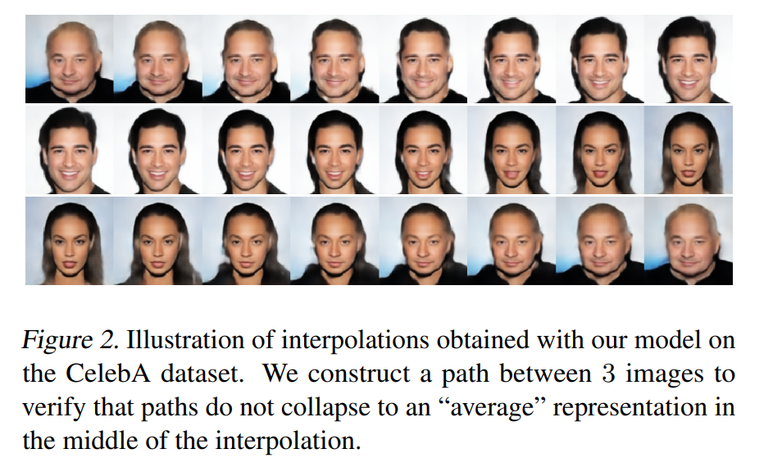
GLO - интерполяция
[4] Generative Latent Optimization

Slide 11
GLO - генерация
[4] Generative Latent Optimization

Slide 12
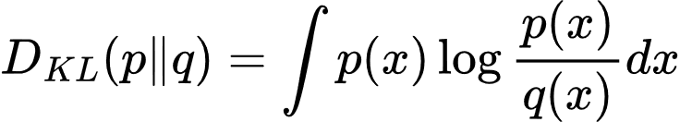
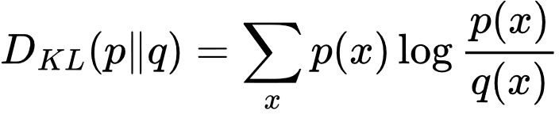
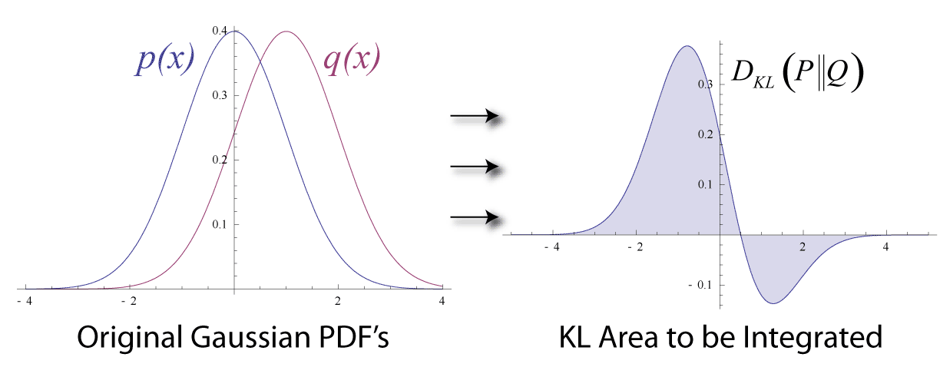
KL - дивергенция или как нам сравнить распределения
Для непрерывного распределения
Для дискретного распределения

Slide 13
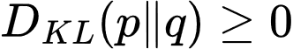
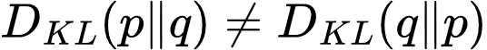
KL - дивергенция или как нам сравнить распределения
Свойства KL-дивергенции
Неотрицательность:
Нессиметричность:

Slide 14
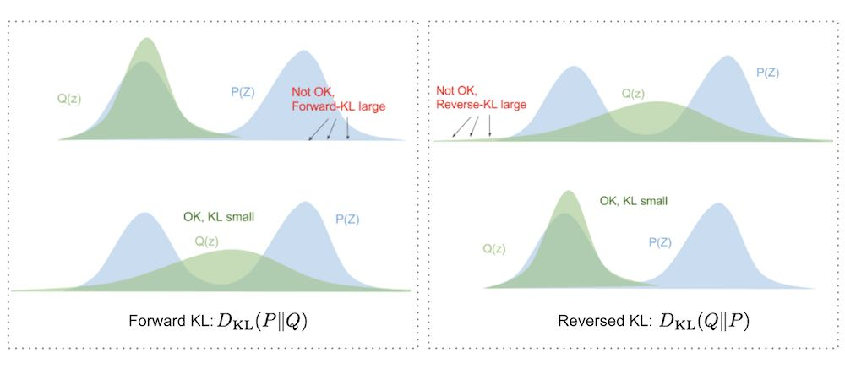
KL - дивергенция или как нам сравнить распределения
https://blog.evjang.com/2016/08/variational-bayes.html

